Slide 1





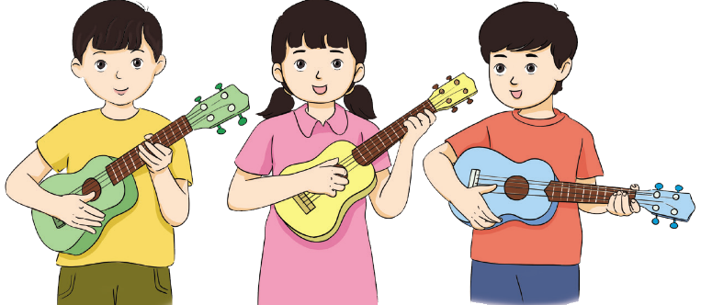



PHÒNG GIÁO DỤC VÀ ĐÀO TẠO
Trường Tiểu học
CHÀO MỪNG THẦY CÔ VỀ DỰ GIỜ
MÔN ÂM NHẠC LỚP 4
Giáo viên:

Slide 2





KHỞI ĐỘNG
“Nhịp điệu vui”

Slide 3


Kiểm tra bài cũ
Em hãy lắng nghe giai điệu sau đây và cho biết
Đây là giai điệu của bài hát nào đã học?
Giai điệu của bài hát “Nếu em là”
Nhạc và lời: Trương Quang Lục

Slide 4
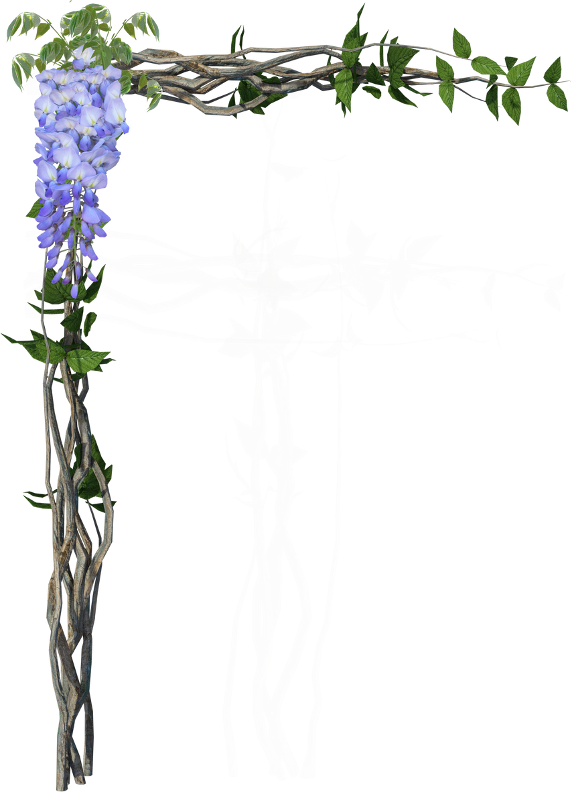

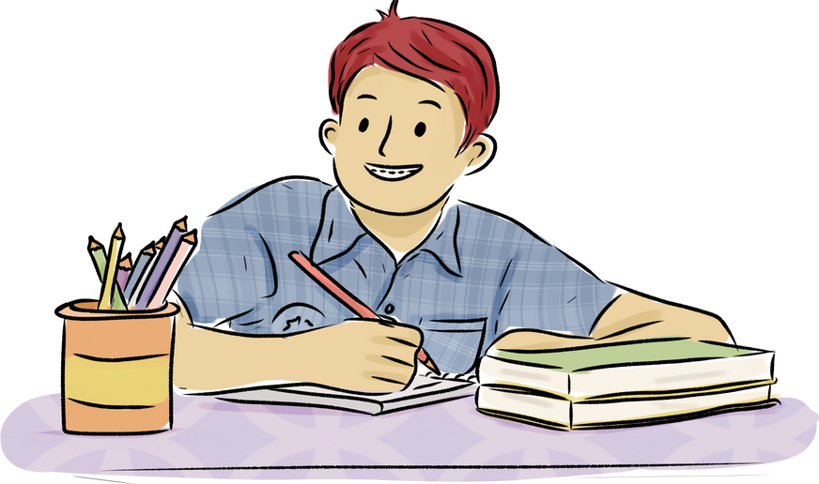
Thứ hai , ngày 20 tháng 11 năm 2025
Âm nhạc
Tiết 12
Ôn tập bài hát: Nếu em là…
Nghe nhạc: Điều mong ước tặng thầy

Slide 5



Thứ hai , ngày 20 tháng 11 năm 2025
Âm nhạc
Nội dung 1
Ôn tập bài hát:
Nếu em là…

Slide 6


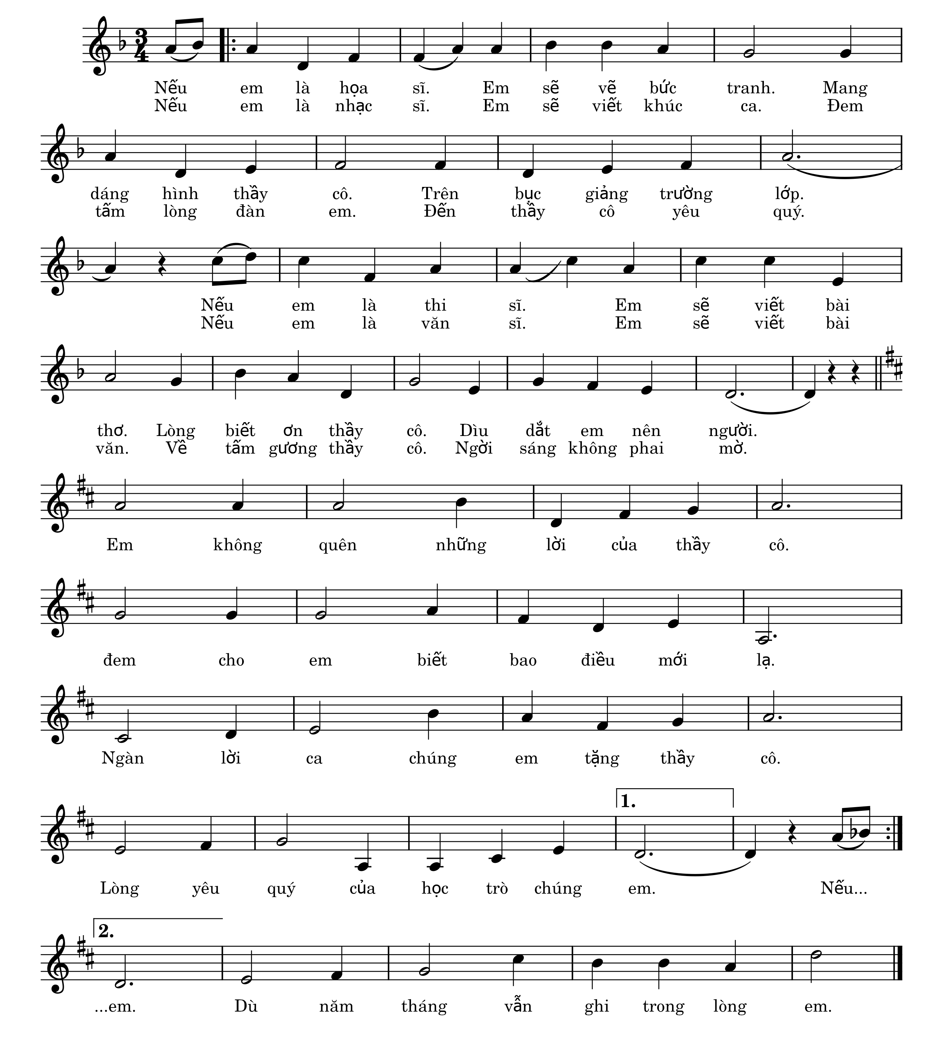
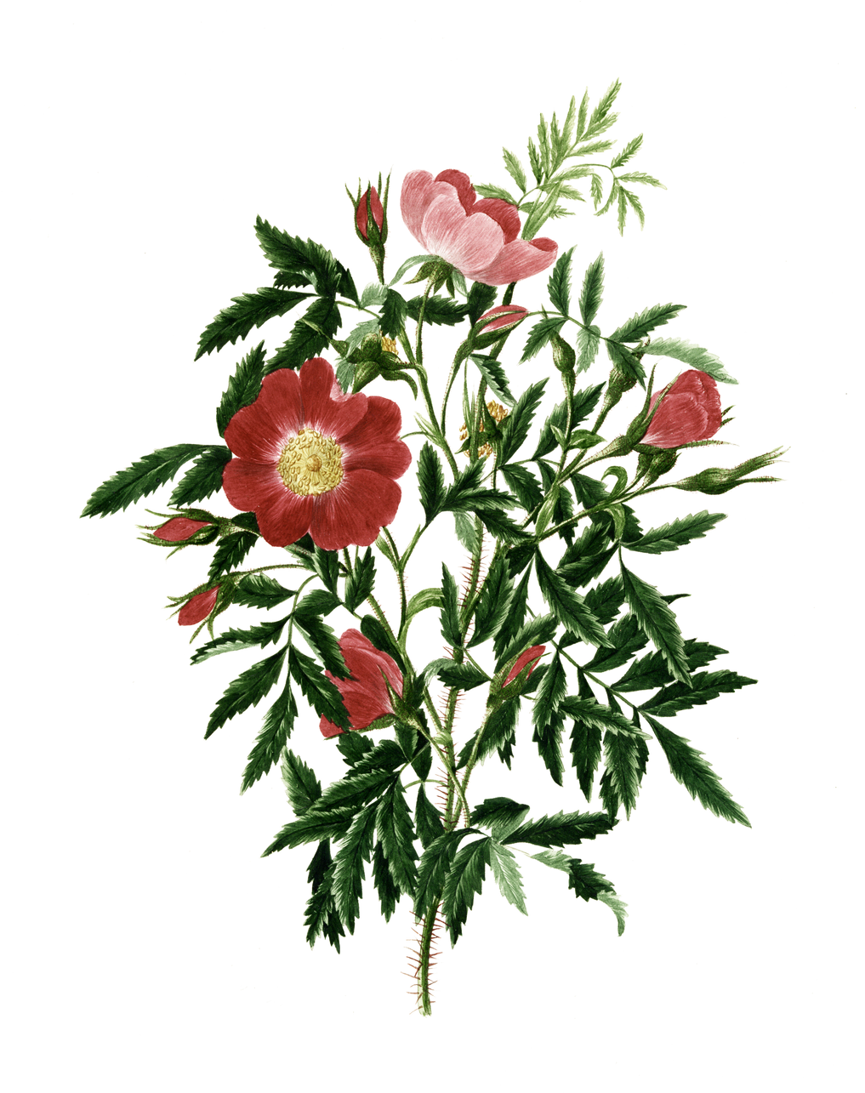

Toàn bài
Nếu em là…
Nhạc và lời: Trương Quang Lục

Slide 7
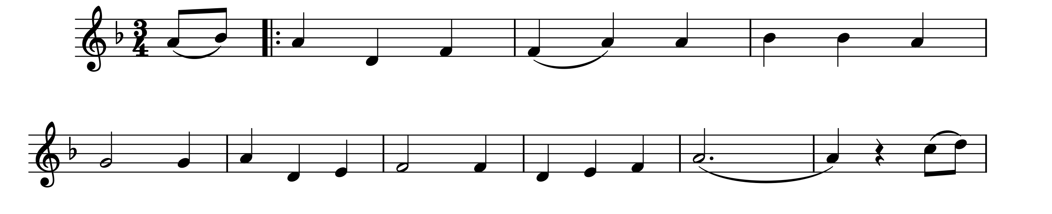


Thứ hai , ngày 20 tháng 11 năm 2025
Âm nhạc
HÁT KẾT HỢP GÕ ĐỆM THEO NHỊP
Nếu em là họa sĩ. Em sẽ vẽ bức
Tranh. Mang dáng hình thầy cô. Trên bục giảng trường lớp.

Slide 8


HÁT
KẾT HỢP GÕ ĐỆM
Nếu em là…
Nhạc và lời: Trương Quang Lục

Slide 9
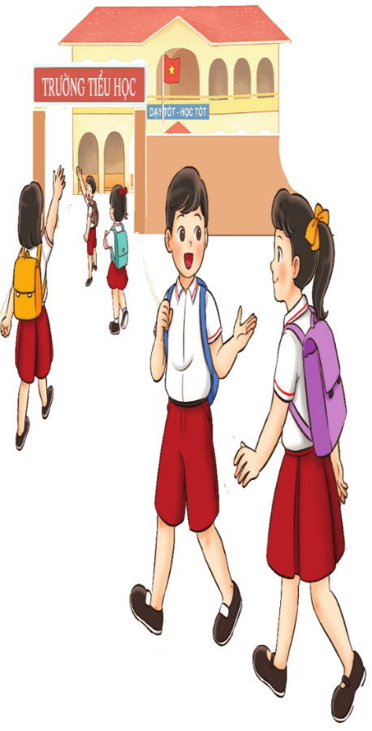
Nam: Nếu em là họa sĩ em sẽ vẽ bức tranh. Mang dáng hình thầy cô trên bục giảng trường lớp. Nữ: Nếu em là thi sĩ em sẽ viết bài thơ Lòng biết ơn thầy cô dìu dắt em nên người. Nam: Em không quên những lời của thầy cô Đem cho em biết bao điều mới lạ Nữ: Ngàn lời ca chúng em tặng thầy cô Lòng yêu quý của học trò chúng em Hòa giọng: Nếu em là nhạc sĩ em sẽ viết khúc ca Đem tấm lòng đàn em đến thầy cô yêu quý Nếu em là văn sĩ em sẽ viết bài văn Về tấm gương thầy cô người sáng không phai mờ Em không quên những lời của thầy cô đem cho em biết bao điều mới lạ Ngàn lời ca chúng em tặng thầy cô lòng yêu quý của học trò chúng em Dù năm tháng vẫn ghi trong lòng em.
Hát nối tiếp – hòa giọng

Slide 10
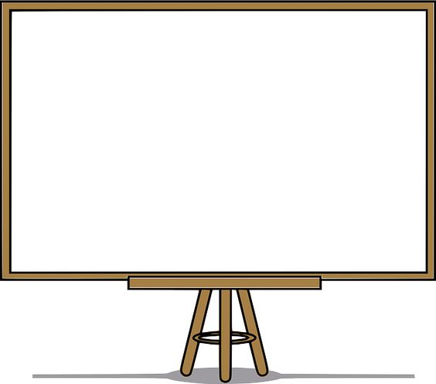

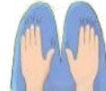
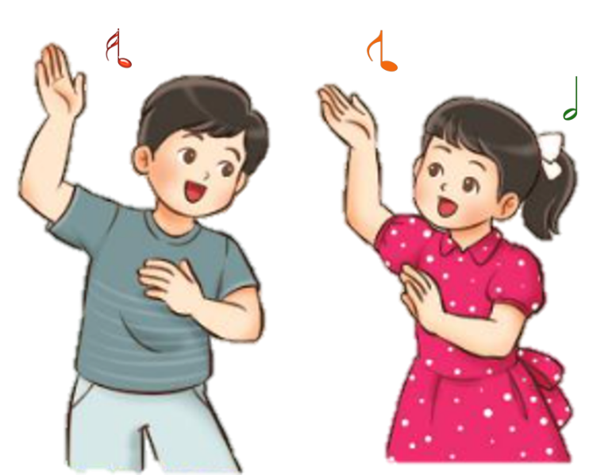
Thứ hai , ngày 20 tháng 11 năm 2025
Âm nhạc
HÁT KẾT HỢP ĐỘNG TÁC CƠ THỂ
Nếu em là họa sĩ. Em sẽ vẽ bức
Tranh. Mang dáng hình thầy cô. Trên bục giảng trường lớp.

Slide 11
Nếu em là…
Nhạc và lời: Trương Quang Lục

Slide 12



Thứ hai , ngày 20 tháng 11 năm 2025
Âm nhạc
HÁT KẾT HỢP VẬN ĐỘNG
Cùng xem video và sáng tạo một số động tác phù hợp

Slide 13

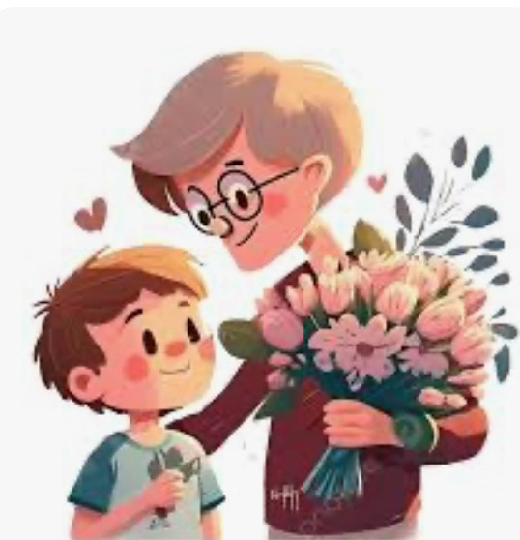
Thứ hai , ngày 20 tháng 11 năm 2025
Âm nhạc
Nội dung 2
Nghe nhạc:
Điều mong ước tặng thầy

Slide 14
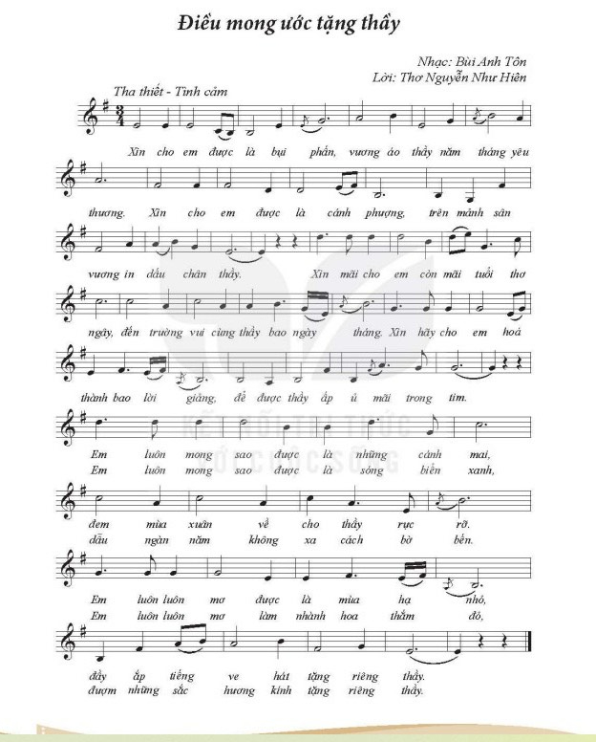
Giới thiệu bài:

Slide 15
Nghe nhạc:

Slide 16

Thứ hai , ngày 20 tháng 11 năm 2025
Âm nhạc
Cảm nhận của em về nhịp điệu bài hát?
Bài hát nhắn nhủ em điều gì?
Hãy chia sẻ cảm xúc của em với bạn bè về tình thầy trò

Slide 17
Nghe nhạc
Kết hợp vận động

Slide 18
Thứ hai , ngày 20 tháng 11 năm 2023
Âm nhạc
Trò chơi:
“Ai là triệu phú”

Slide 19

Câu hỏi số 1: Bài hát “Nếu em là” do ai sáng tác?
A. Mộng Lân
B. Hoàng Long
C. Trương Quang Lục
D. Tất cả đều sai

Slide 20
Câu hỏi số 2: Bài nhạc “Điều mong ước tặng thầy” được viết ở nhịp mấy?
A. 3/4
B. 2/4
C. 4/4
D. 3/8

Slide 21
Thứ hai , ngày 20 tháng 11 năm 2025
Âm nhạc
Tiết 12
Ôn tập bài hát: Nếu em là…
Nghe nhạc: Điều mong ước tặng thầy

Slide 22


Chúc quý thầy cô mạnh khỏe
Các em học sinh chăm ngoan học giỏi

